Slide 1
Universidade Aberta do SUS - UNASUS Universidade Federal de Pelotas Especialização em Saúde da Família Modalidade a Distância Turma 8
Melhoria da Atenção à Saúde da Pessoa com Hipertensão Arterial Sistêmica e/ou Diabetes Mellitus na ESF Curiaú, Macapá/AP
Anne Kempchen
Orientadora: Ana Luiza Cerdótes
Pelotas, 2015

Slide 2
Introdução
A Hipertensão Arterial Sistêmica e o Diabetes Mellitus são doenças crônicas não transmissíveis mais frequentes na Atenção Básica (BRASIL,2013).
O município de Macapá/AP, possui 459.000 habitantes, 24 UBS, 5 módulos com 1 equipe da ESF e 8 equipes de NASF.
ESF Curiaú: 2.500 usuários, comunidade Quilombola com nível socioeconômico baixo, composta por um diretor, uma médica clínica geral, uma enfermeira da saúde da família e obstetrícia, 2 técnicas de enfermagem, uma auxiliar de enfermagem e 3 ACS.

Slide 3
Introdução
Temos como estrutura física uma casa pequena com um consultório médico, uma sala de enfermagem, uma sala de entrada e uma sala multiuso (farmácia, curativos, inalação, injeções, pesagem, copa, guardar lixo).
Apresentamos conforme levantamento dos ACS 160 usuários hipertensos e 40 usuários diabéticos, a ação programática tinha implementação incipiente.

Slide 4
Objetivo geral
Melhorar a Atenção à Saúde da Pessoa com Hipertensão Arterial Sistêmica e/ou Diabetes Mellitus na ESF Curiaú, Macapá/AP.

Slide 5
Metodologia
No período de 3 meses na área da ESF Curiaú participaram da intervenção pessoas com hipertensão e/ou diabetes baseado no protocolo do Ministério da Saúde – Hipertensão Arterial Sistêmica n°.37, 2013; Diabetes Mellitus n°.36, 2013.
O objetivo da intervenção foi de realizar ações nos quatro eixos (Monitoramento e avaliação, Gestão e organização do serviço, engajamento público e qualificação da prática clínica).

Slide 6
Ações
Capacitações
Reuniões com a liderança comunitária
Reuniões com a comunidade
Monitoramento
Registros
Controle do estoque dos medicamentos e o registro
Visitas domiciliares para a busca ativa dos faltosos às consultas
Grupo dos hipertensos e diabéticos.

Slide 7
Logística
Utilizamos:
Protocolo do Ministério da Saúde Hipertensão Arterial Sistêmica no. 37, 2013 e Diabetes Mellitus no. 36, 2013
Prontuário da unidade
Ficha espelho da UFPEL
Planilha eletrônica de coleta de dados da UFPEL
Livro de registro da unidade.

Slide 8
Logística
Realização de capacitações por diferentes membros da equipe e outros;
Organização da busca ativa, garantia da avaliação da necessidade de atendimento odontológico e encaminhamento, garantia da solicitação dos exames complementares pelas 2 técnicas de enfermagem;
Controle do estoque e registro das necessidades de medicamentos pela auxiliar de enfermagem.

Slide 9
Logística
Pedido ao gestor para materiais faltosos e agilizar a realização dos exames complementares pelo diretor;
Contato com a liderança comunitária pela enfermeira;
Reativação do grupo dos usuários hipertensos e diabéticos pela equipe da ESF Curiaú em conjunto com a equipe do NASF.

Slide 10
Resultados
Objetivo específico 1: Ampliar à cobertura aos hipertensos e/ou diabéticos
Meta 1.1: Cadastrar 50% dos hipertensos no programa.
Mês 1: 46 (28,8 %); mês 2: 60 (37,5 %); mês 3: 74 (46,3 %).
Cobertura do programa de atenção ao hipertenso na unidade de saúde na ESF Curiaú, Macapá/AP.

Slide 11
Resultados
Meta 1.2: Cadastrar 50 % dos diabéticos no programa.
Mês 1: 21 (52,5 %); mês 2: 24 (60 %); mês 3: 27 (67,5%).
Antes da intervenção eram acompanhados apenas 44 hipertensos (10%) e 15 diabéticos (12%).
Cobertura do programa de atenção ao diabético na unidade de saúde na ESF Curiaú, Macapá/AP.

Slide 12
Resultados
Objetivo específico 2: Melhorar a qualidade da atenção a hipertensos e/ou diabéticos
Meta 2.1: Realizar o exame clínico apropriado em 100 % dos hipertensos.
Meta 2.2: Realizar o exame clínico apropriado em 100 % dos diabéticos.
Meta 2.7: Realizar avaliação da necessidade de atendimento odontológico em 100 % dos hipertensos.
Meta 2.8: Realizar avaliação da necessidade de atendimento odontológico em 100 % dos diabéticos.
Alcançamos todos os usuários acompanhados nas metas citadas acima.

Slide 13
Resultados
Antes da intervenção apenas 5 % dos hipertensos e 7 % dos diabéticos tinham recebido a avaliação da necessidade de atendimento odontológico. A realização do exame clínico apropriado era apenas anotado no prontuário, não existiam dados.

Slide 14
Resultados
Meta 2.3: Garantir a 100 % dos hipertensos a realização de exames complementares.
Mês 1: 1 (2,2 %); mês 2: 7 (11,7 %); mês 3: 8 (10,7 %).
Proporção de hipertensos com os exames complementares em dia de acordo com o protocolo na ESF Curiaú, Macapá/AP.

Slide 15
Resultados
Meta 2.4: Garantir a 100 % dos diabéticos a realização de exames complementares.
Mês 1: 1 (4,8 %); mês 2: 4 (16,7 %); mês 3: 4 (14,8 %).
Antes da intervenção apresentavam exames complementares em dia apenas 4 hipertensos (9%) e 2 diabéticos (13%).
Proporção de diabéticos com os exames complementares em dia de acordo com o protocolo na ESF Curiaú, Macapá/AP.

Slide 16
Resultados
Meta 2.5: Priorizar a prescrição de medicamentos da Farmácia Popular para 100 % dos hipertensos cadastrados.
Mês 1: 37 (80,4 %); mês 2: 48 (80 %); mês 3: 61 (82,4 %).
Proporção de hipertensos com prescrição de medicamentos da Farmácia Popular/Hiperdia priorizada na ESF Curiaú, Macapá/AP.

Slide 17
Resultados
Meta 2.6: Priorizar a prescrição de medicamentos da Farmácia Popular para 100 % dos diabéticos cadastrados. Mês 1: 12 (63,2 %); mês 2: 14 ( 60,9 %); mês 3: 17 (65,4 %).
Antes da intervenção não existiam dados referente a priorização a prescrição de medicamentos da Farmácia Popular para usuários hipertensos e diabéticos.
Proporção de diabéticos com prescrição de medicamentos da Farmácia Popular/Hiperdia priorizada na ESF Curiaú, Macapá/AP.

Slide 18
Resultados
Objetivo específico 3: Melhorar a adesão de hipertensos e/ou diabéticos ao programa
Meta 3.1: Buscar 100 % dos hipertensos faltosos às consultas.
Meta 3.2: Buscar 100 % dos diabéticos faltosos às consultas.
Alcançamos todos os usuários acompanhados nas metas citadas acima.
Antes da intervenção não existiam dados referente a busca ativa dos usuários faltosos às consultas.

Slide 19
Resultados
Objetivo específico 4: Melhorar o registro das informações
Meta 4.1: Manter ficha de acompanhamento de 100 % dos hipertensos cadastrados.
Meta 4.2: Manter ficha de acompanhamento de 100 % dos diabéticos cadastrados.
Quantitativamente alcançamos todos os usuários acompanhados com as metas acima citadas.
Antes da intervenção não existia uma ficha de acompanhamento dos hipertensos e diabéticos.

Slide 20
Resultados
Objetivo específico 5: Mapear hipertensos e diabéticos de risco para doença cardiovascular
Meta 5.1: Realizar estratificação de risco cardiovascular em 100 % dos hipertensos cadastrados.
Meta 5.2: Realizar estratificação de risco cardiovascular em 100 % dos diabéticos cadastrados.
Alcançamos todos os usuários acompanhados.
Antes da intervenção foi realizado a estratificação de risco cardiovascular em 73 % dos usuários hipertensos e 53 % dos diabéticos.

Slide 21
Resultados
Objetivo específico 6: Promover a saúde de hipertensos e diabéticos
Meta 6.1: Garantir orientação nutricional sobre alimentação saudável a 100 % dos hipertensos.
Meta 6.2: Garantir orientação nutricional sobre alimentação saudável a 100 % dos diabéticos.
Meta 6.3: Garantir orientação em relação à prática regular de atividade física a 100 % dos hipertensos.
Meta 6.4: Garantir orientação em relação à prática regular de atividade física a 100 % dos diabéticos.

Slide 22
Resultados
Meta 6.5: Garantir orientação sobre os riscos do tabagismo a 100 % dos hipertensos.
Meta 6.6: Garantir orientação sobre os riscos do tabagismo a 100 % dos diabéticos.
Meta 6.7: Garantir orientação sobre higiene bucal a 100 % dos hipertensos.
Meta 6.8: Garantir orientação sobre higiene bucal a 100 % dos diabéticos.
Alcançamos todos os usuários nas metas acima referidas.

Slide 23
Resultados
Antes da intervenção 82% das pessoas com hipertensão e 73% dos diabéticos receberam a orientação nutricional sobre alimentação saudável e a orientação em relação à pratica regular de atividade física. Não existiam dados referente a orientação sobre os riscos do tabagismo e sobre higiene bucal.

Slide 24
Resultados
Qualitativamente ajudou:
O contato com as lideranças comunitárias;
As reuniões com a comunidade;
A reflexão nas reuniões da equipe;
A capacitação da equipe sobre o protocolo
HAS e DM;
O estabelecimento do papel de cada profissional na ação programática;

Slide 25
Resultados
A capacitação da equipe para orientar os usuários a direito ter acesso aos medicamentos da Farmácia Popular e busca ativa;
As visitas domiciliares com foco nos usuários com idade avançada e dificuldade de se locomover;
A capacitação da nutricionista da equipe do NASF;
A capacitação da técnica de saúde bucal;
As atividades do grupo dos hipertensos e diabéticos.

Slide 26
Resultados
Qualitativamente o que prejudicou:
A falta de vagas para a consulta no oftalmologista e no dentista, realização do ECG, sendo que a maioria dos usuários fizeram os exames laboratoriais na rede privada.

Slide 27
Discussão
Importância da intervenção para a equipe, serviço e comunidade:
Ampliou a cobertura da atenção aos usuários hipertensos e diabéticos
Melhorou os registros
Qualificou a atenção com destaque para a classificação de riscos
Capacitou a equipe para seguir os protocolos do MS relativos ao rastreamento, diagnóstico, tratamento e monitoramento
Trabalho integrado da equipe
Aumentou o vínculo.

Slide 28
Discussão
No início da intervenção a ação programática teve o grau de implementação incipiente, mas ao longo dos três meses melhorou à atenção aos hipertensos e diabéticos na ESF Curiaú, Macapá/AP.

Slide 29
Reflexão crítica sobre o processo pessoal de aprendizagem
Conhecimento e entendimento do SUS, os princípios e o processo de trabalho na unidade
Visão da atenção integral à saúde com ações de prevenção da saúde
Desenvolvimento do trabalho em conjunto com a equipe tendo frequente diálogo.

Slide 30
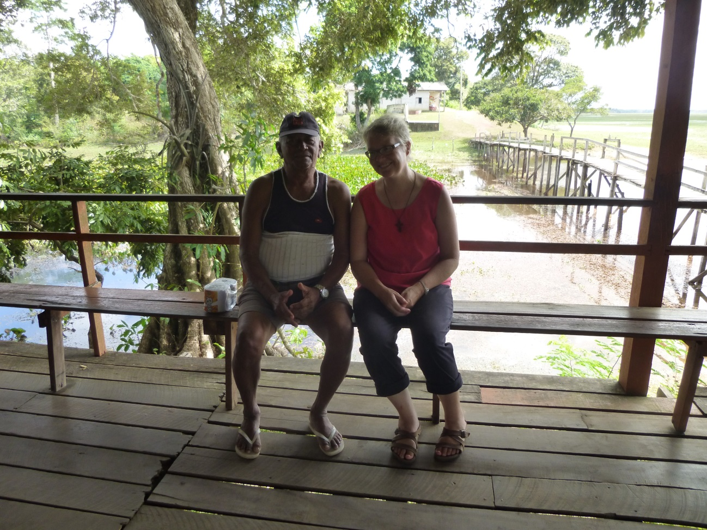
Figura 1: Visita domiciliar ao usuário com HAS na ESF Curiaú, Macapá/AP
Fonte: Projeto da especializanda

Slide 31
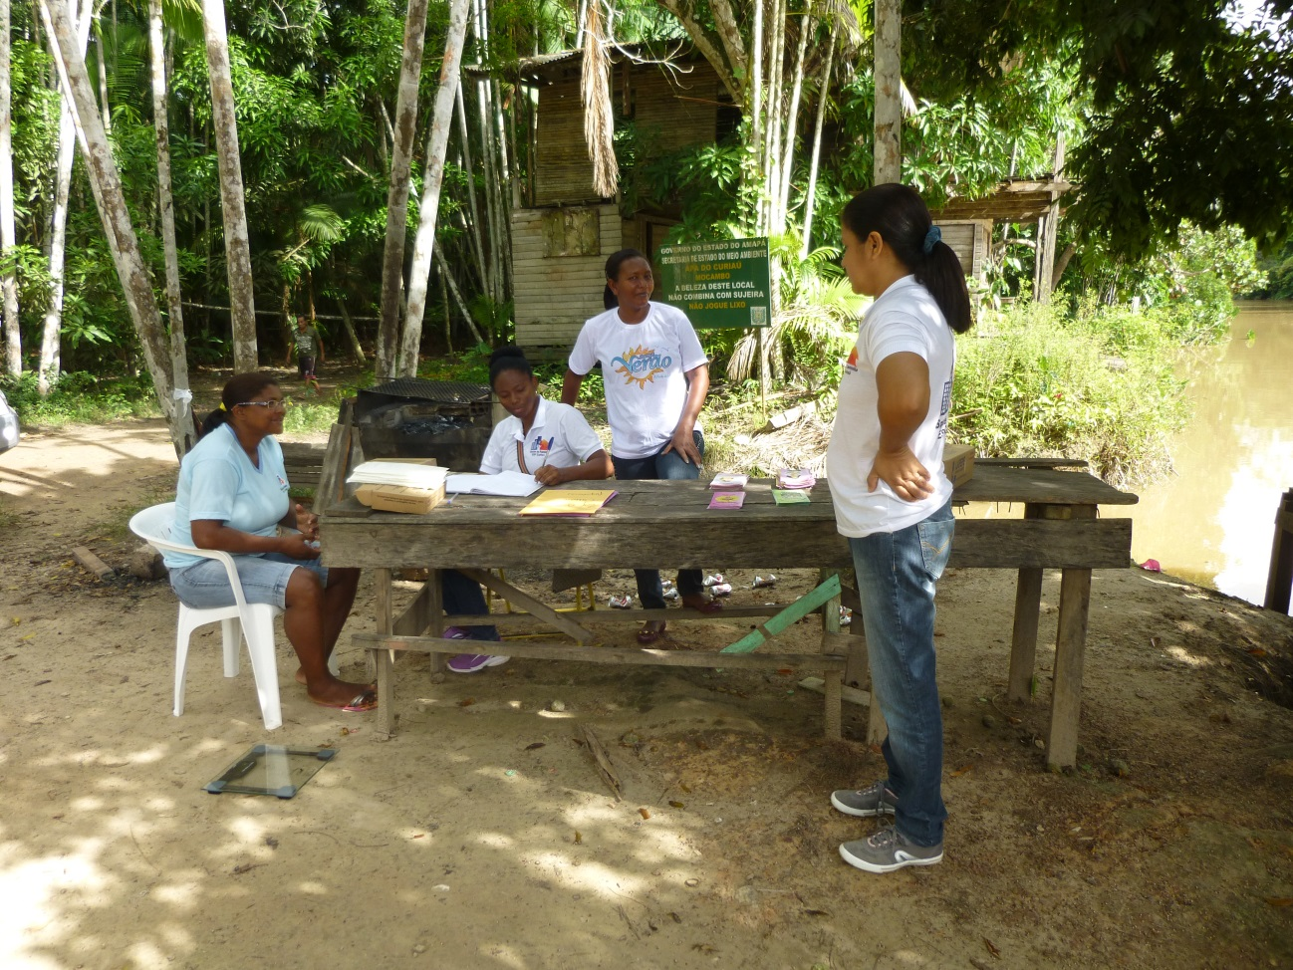
Figura 2: Equipe ESF Curiaú, Macapá/AP, na comunidade ribeirinha Curiaú Mirim
Fonte: Projeto da especializanda

Slide 32
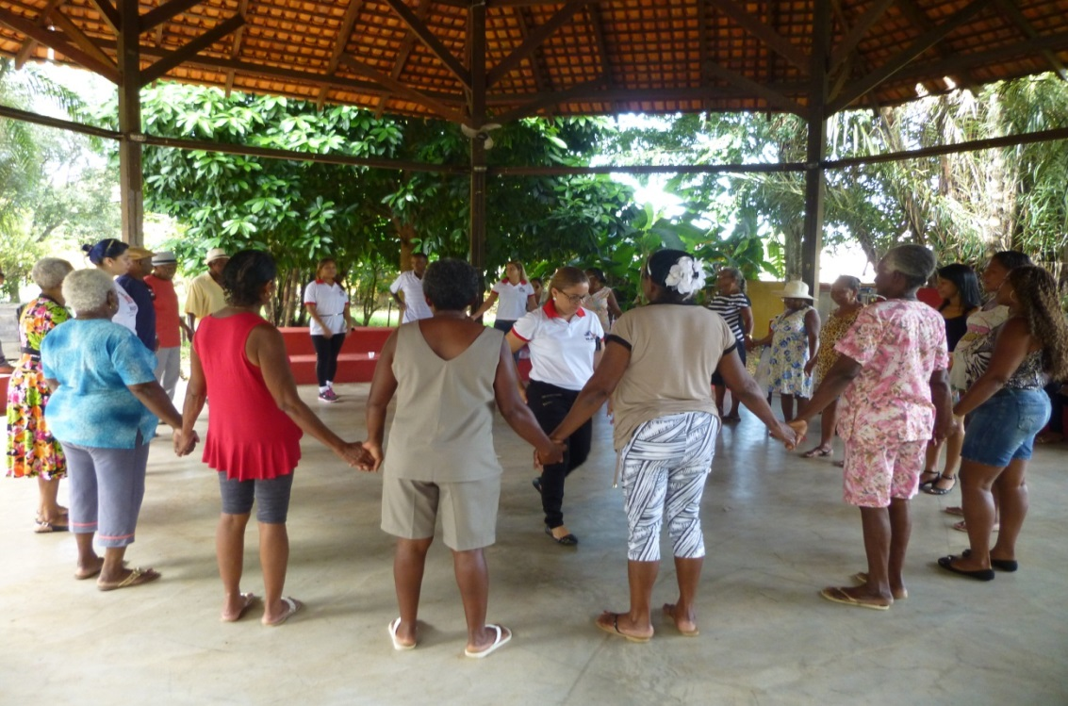
Figura 3: Grupo dos hipertensos e diabéticos com atividade física na ESF Curiaú, Macapá/AP
Fonte: Projeto da especializanda

Slide 33
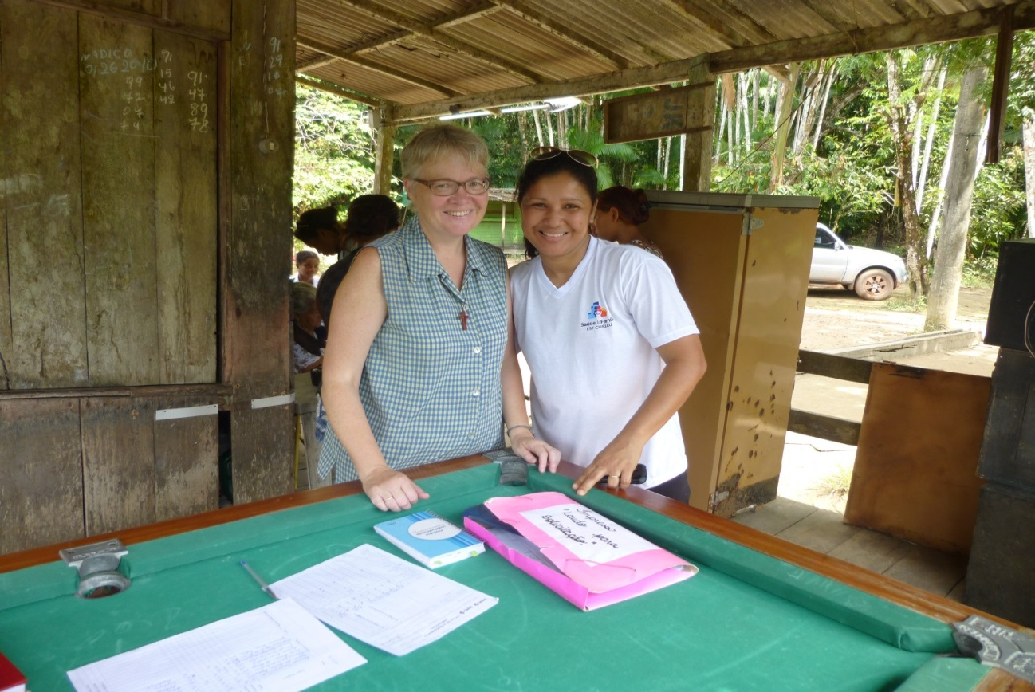
Figura 4: Médica e enfermeira na equipe ESF Curiaú, Macapá/AP
Fonte: Projeto da especializanda

Slide 34
“Os profissionais da Atenção Básica necessitam ter outros conhecimentos e habilidades para além do campo das disciplinas acadêmicas da área de saúde, que envolvem relacionamentos, capacidade de escuta e de manejar situações adversas, desenvolvimento de trabalho em equipe, estabelecimento de parcerias, comprometimento com os usuários, respeitando os modos de viver dos indivíduos e famílias”
(Cadernos de AB no.26, 2013).

Slide 35
Obrigada pela atenção!

